Slide 1

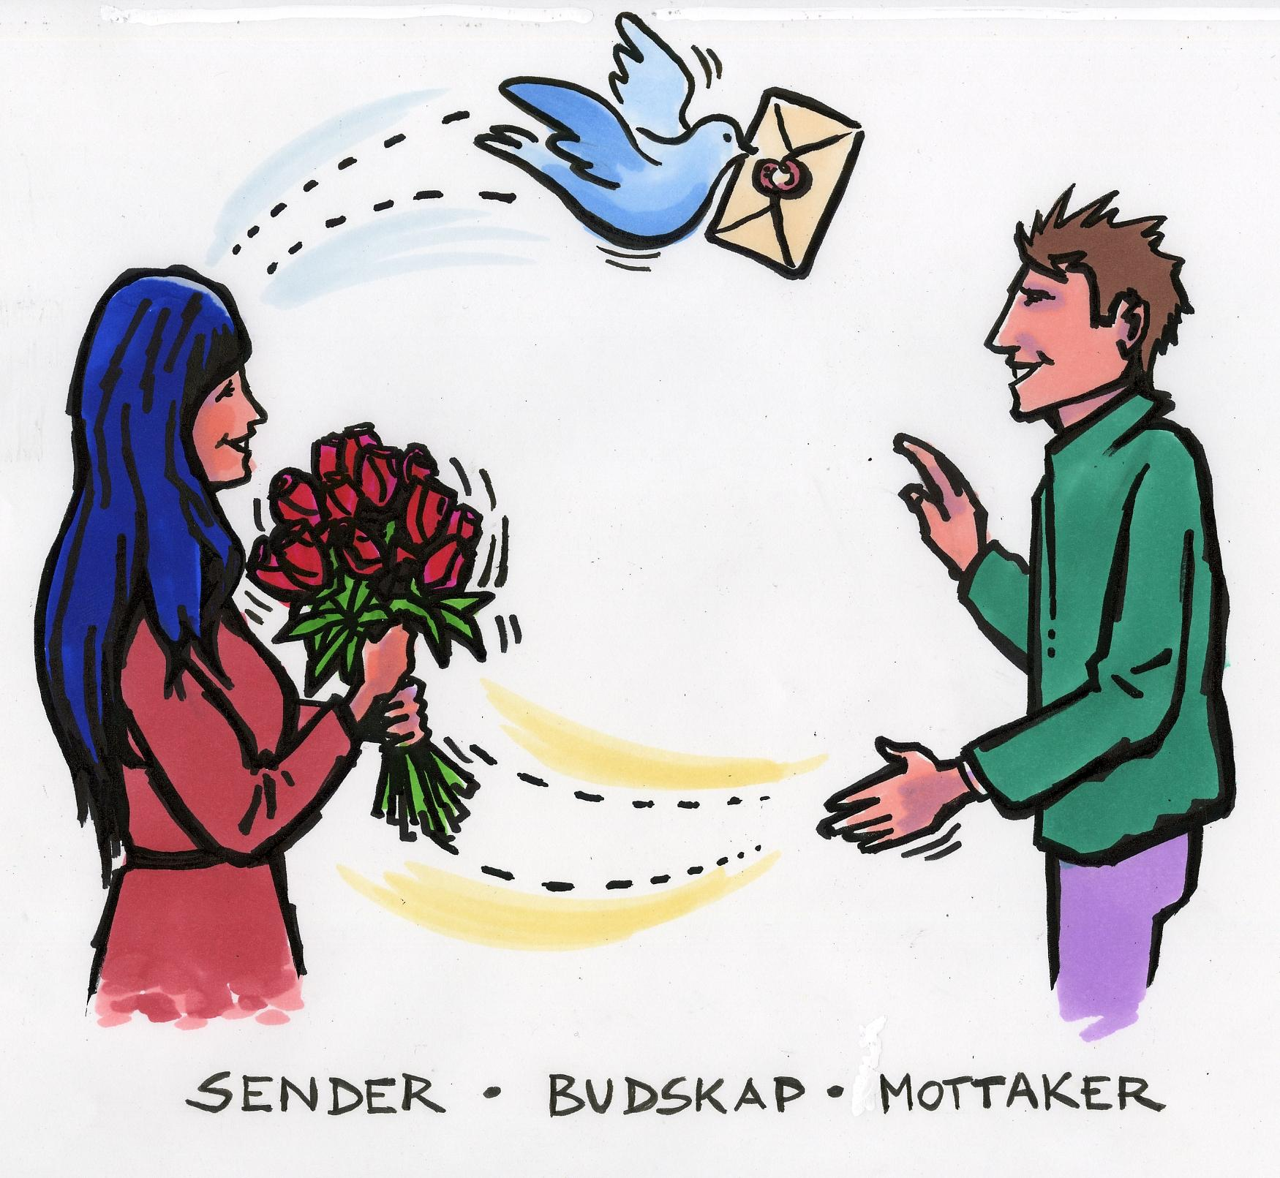
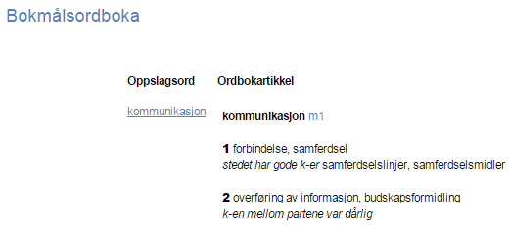
Alt er kommunikasjon
KOMMUNIKASJONSTRATEGIEN
… iallfall alt mennesker gjør overfor andre mennesker

Slide 2
Norsk kulturskoleråds kommunikasjonsstrategi
KOMMUNIKASJONSSTRATEGIEN
Ført i penna av Egil Hofsli, Norsk kulturskoleråds kommunikasjonssjef
Vedtatt av Norsk kulturskoleråds sentralstyre i 2014
Fins i dokumentarkivet på kulturskoleradet.no under menypunktet 03 Norsk kulturskoleråd

Slide 3

1) Innledning
KOMMUNIKASJONSSTRATEGIEN
Vår kommunikasjon bygger på vår visjon, våre mål og våre verdier
Strategien er et styringsverktøy for å oppnå våre kommunikasjonsmål
Strategien definerer mål, prinsipp og retningslinjer for vår kommunikasjon både eksternt og internt
«Tomrommet som oppstår ved manglende eller mislykket
kommunikasjon, fylles raskt med rykter, sladder, vrøvl og gift»
(Henry Louis Mencken)

Slide 4


2) Begrepspresisering
KOMMUNIKASJONSSTRATEGIEN
Informasjon og kommunikasjon har ulik mening:
Informasjon er selve budskapet
Kommunikasjon er prosessen, og alltid toveis
Presentasjon av Norsk kulturskoleråds kommunikasjonsstrategi - august 2015

Slide 5
3) Grunnleggende forutsetninger
KOMMUNIKASJONSSTRATEGIEN
Skape og ha god dialog, både internt og overfor eksterne interessenter
Ha ansatte og politisk valgte som holder seg informert, og deler relevant informasjon med andre i organisasjonen
Aktivt informere om vårt arbeid som organisasjon
Gjøre informasjon om vårt arbeid lett tilgjengelig
Sørge for målrettet og relevant kommunikasjon
Sørge for korrekt, samordnet og tilstrekkelig hurtig kommunikasjon
Lage og ha informasjonsmateriell med entydig design
Sist, og aldeles ikke minst viktig:
Ha ledere som tar kommunikasjonsansvar
Presentasjon av Norsk kulturskoleråds kommunikasjonsstrategi - august 2015

Slide 6
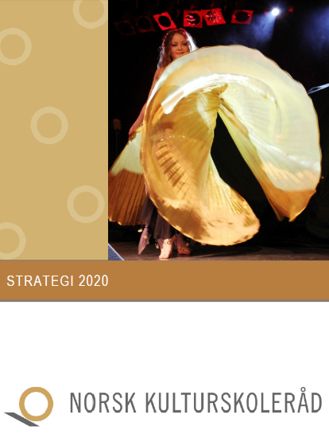
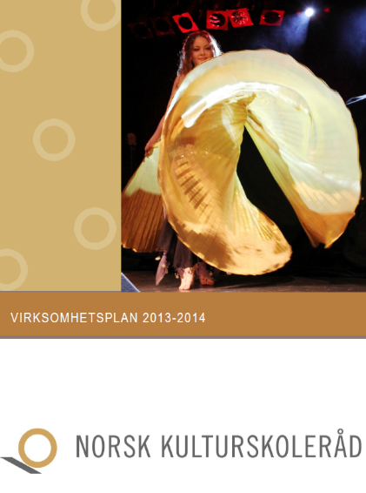
4) Forankring
KOMMUNIKASJONSSTRATEGIEN
Kommunikasjonsstrategien er forankret i:
Norsk kulturskoleråds Strategi 2020
Norsk kulturskoleråds Virksomhetsplan 2013-2014
På tide med litt rullering av strategien her ja …
Presentasjon av Norsk kulturskoleråds kommunikasjonsstrategi - august 2015

Slide 7
5) Kommunikasjonsmål - overordnet mål
KOMMUNIKASJONSSTRATEGIEN
Ved bevisst, aktiv kommunikasjon skal Norsk kulturskoleråds ansatte og politisk valgte bidra til at organisasjonen når sine mål, som i Strategi 2020 er:
Å være en drivkraft for å fremme kvalitet i opplæringen innen kunst og kultur for barn, unge og voksne
Å bidra til at alle som ønsker det skal få et mangfoldig kulturskoletilbud av god kvalitet til en rimelig pris
Presentasjon av Norsk kulturskoleråds kommunikasjonsstrategi - august 2015

Slide 8
5) Kommunikasjonsmål - hovedmål
KOMMUNIKASJONSSTRATEGIEN
Hovedmål for intern kommunikasjon
a) Styrke det faglige og sosiale fellesskapet på tvers av roller og oppgaver
b) Bidra til at vi framstår enhetlig og tydelig, samhandlende og inkluderende
Hovedmål for ekstern kommunikasjon
a) Bidra til at vi når de mål våre eiere ønsker at vi skal nå,
jf. målsettingene på strategiområdene i Strategi 2020
b) Styrke vårt omdømme og gjøre oss til en enda tydeligere samfunnsaktør
Presentasjon av Norsk kulturskoleråds kommunikasjonsstrategi - august 2015

Slide 9
5) Kommunikasjonsmål - delmål
KOMMUNIKASJONSSTATEGIEN
a) Vi skal kommunisere aktivt og målrettet
b) Kommunikasjonen vår skal bidra til et godt omdømme
c) Kommunikasjonen vår skal synliggjøre vår nytteverdi
d) Vi skal ha et velfungerende kommunikasjonsklima internt
Strategien har utdypninger
av hvordan vi får til dette
«Kommunikasjon er løsningen på alle problemer, og grunnlaget for personlig utvikling»
(Peter Shepherd)

Slide 10
6) Interessenter/målgrupper
KOMMUNIKASJONSSTRATEGIEN
Alle som vår virksomhet - direkte eller indirekte - er avhengig av samt alle som - direkte eller indirekte - er avhengig av Norsk kulturskoleråd.
Skal vi oppnå suksess, må vi i vår kommunikasjon ta hensyn til det mangfoldet vi har av interessenter.
Våre eiere - kommunene
Politikere - på alle nivå: kommunalt, fylkeskommunalt, nasjonalt
Byråkrater, spesielt innen utdannings- og kultur-
sektoren, på alle nivå
Samarbeidspartnere - institusjoner, organisasjoner, næringslivsaktører m.m.
Fag- og forskningsmiljøer knyttet til kulturskolefeltet
Egne ansatte og politiske valgte
Ansatte i kulturskolen
Ansatte i andre skoleslag
og barnehage
Andre personer og grupperinger
med uformell, men stor betydning for vårt felt
Elever i kulturskolen
Foresatte til elever i kulturskolen
Media
Presentasjon av Norsk kulturskoleråds kommunikasjonsstrategi - august 2015

Slide 11
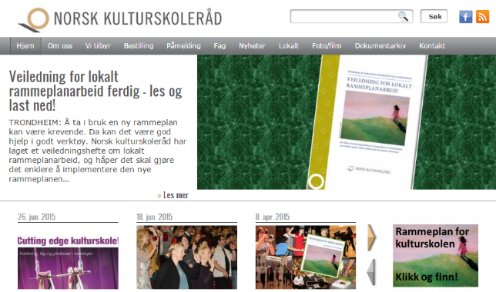
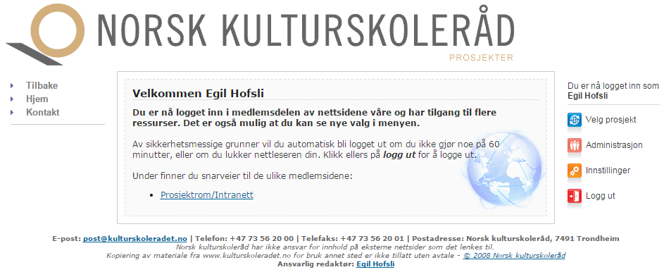
7) Våre kommunikasjonskanaler
KOMMUNIKASJONSSTRATEGIEN
Valg av kanal avhenger av målgruppe, budskap og tidsramme.
Våre nettsteder er våre viktigste kommunikasjonskanaler.
kulturskoleradet.no, skal være navet for vår eksterne kommunikasjon.
Andre nettsteder vi utvikler og drifter skal virke i konstruktivt samspill med kulturskoleradet.no. Alle skal være brukervennlige, kvalitetssikrede, lett tilgjengelige, oppdaterte og relevante.
Intranettet vårt skal være en sentral intern
kommunikasjonskanal, og kan også brukes i forbindelse med program, prosjekt, arrangement o.l. der det er hensiktsmessig.
Presentasjon av Norsk kulturskoleråds kommunikasjonsstrategi - august 2015

Slide 12

7) Våre kommunikasjonskanaler
KOMMUNIKASJONSSTRATEGIEN
Norsk kulturskoleråd skal til enhver tid vurdere hvordan en forholder seg til sosiale medier, og hvilke sosiale medier en aktivt benytter.
Facebook er en arena svært mange er på og søker informasjon på. Derfor har vi på Facebook en «hovedside» kalt Norsk kulturskoleråd. Innholdet er i hovedsak lenker til nyheter på våre nettsteder.
Vi har også andre sider på Facebook, for å markedsføre og informere om program, prosjekt, arrangement o.l. samt gi rom for kulturskolerelatert debatt og erfaringsutveksling.
«Forståelse er en toveisgate»
(Eleanor Roosevelt)

Slide 13
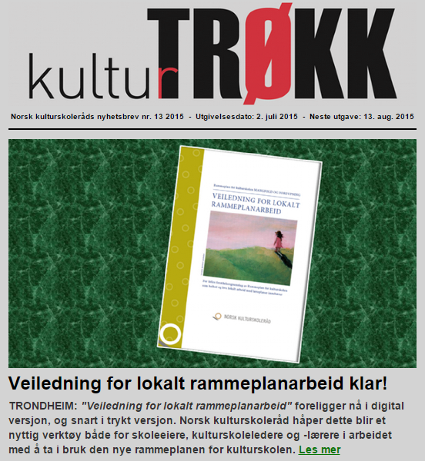
7) Våre kommunikasjonskanaler
KOMMUNIKASJONSSTRATEGIEN
Nyhetsbrevet Kulturtrøkk utgis annenhver uke i skoleåret. Der henvises det i stor grad til artikler som fins på våre nettsteder. Nyhetsbrevet distribueres til alle våre interessenter.
Overfor media bruker vi
strategisk tipsing
pressemeldinger
pressekonferanser
kommentarer
kronikker
Videre bruker vi også e-post og vanlig post som kommunikasjonsform både internt og eksternt.
Presentasjon av Norsk kulturskoleråds kommunikasjonsstrategi - august 2015

Slide 14

8) Vår mediestrategi
KOMMUNIKASJONSSTRATEGIEN
Merk: Inkludert i kommunikasjonsstrategien
Mediestrategien gjelder for ansatte og politisk valgte, på sentralt og regionalt nivå.
Hensikt: Bidra til å øke kulturskolens synlighet i media. Vi ønsker å påvirke politikere, embetsverk og opinionen for øvrig, i den hensikt å fremme våre medlemmers interesser som kulturskoleeiere.
Mediestrategien inneholder også informasjon om retningslinjer for mediearbeidet, om virkemidler for å oppnå planens hensikt samt informasjon om hvem som gjør hva og hvordan.

Slide 15
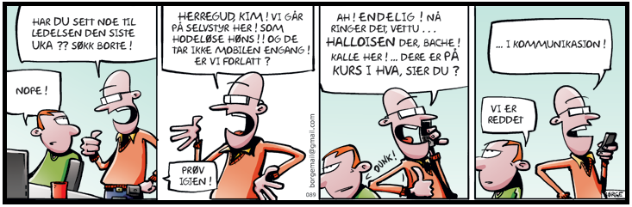
«Ingen utvikling uten kommunikasjon»
KOMMUNIKASJONSSTRATEGIEN
Til slutt:
To påstander jeg tror på og én påstand til å le av
(men som også har noe sannhet i seg …)
«Ingen endring uten kommunikasjon»
«Kommunikasjon er redningen!»

Slide 16

KOMMUNIKASJONSSTRATEGIEN
Så.
Skal vi kommunisere litt i plenum?
Også kalt å diskutere.
Hovedtema
Hvordan skal VI (ikke bare kommunikasjonsavdelinga)
kommunisere vårt glade budskap (les: rammeplanen) best mulig?
Noen knagger å henge diskusjonen på
Hva trenger du for å bli bedre til å kommunisere rammeplanen?
Hvordan får vi tydeliggjort rammeplanens fortreffelighet bedre?
Hvem er det mest vrient å kommunisere rammeplanen til?
Innspill til støttedokument o.l. som gjør implementeringa enklere …

